Slide 1
DB jaarvergadering 2018
Agenda
1. Opening.
2. Notulen jaarvergadering van 28 maart 2017.
3. Bestuursverkiezing . Aftredend: Edwin Stoffelsma, Joost Rosier en Esther Posthuma. Herkiesbaar: Joost Rosier en Esther Posthuma. Verkiesbaar: Paul van Steijn en Berber Bonnema
4. Jaarverslag Dorpsbelang over 2017
5. Financieel verslag . Verslag kascommissie Menno Heeringa en Betty Krol, kiezen van een nieuw lid voor Menno.
6. Verslagen van dorpsverenigingen.
7. Rondvraag.
8. Sluiting.
Pauze
Presentatie ' beweegplekken' in Witmarsum, door Janny Yntema en Ria Jongstra.
Presentatie over de activiteiten die ‘Witmarsum2018’ in 2018 organiseert, door Klaas Smit.

Slide 2
Resultaten Dorpsbelang Witmarsum 2017
Opkomen voor ons dorp(en de dorpen om ons heen).
- Projecten waar we aan werken
- Acties dorpsvisie 2011-2021
Organiseren van Waardevolle evenementen
Organiseren van feesten
Ondersteuning van initiatieven

Slide 3

Projecten waar we aan werken
Bestemming Koepelkerk.
Protestantse gemeente laat Koepelkerk gaan.
Expositie over Menno Simons rond een bezinningsthema.
Verhalenverteller neemt je mee en gaat met je in gesprek.
PKN gemeente, DB, Tresoar, Lytse streek, Schuilkerkje en Victoriuskerk.
Startmeeting in Berlikum om uit verhalen een bezinningsthema te halen: ‘Hoe verhoud ik mij tot de ander’
Projectplan opgesteld.
L2018 niet haalbaar gebleken, wel W2018 activiteit.
Opgenomen in Ontwikkeling Marneslenk – Gouden Land project.

Slide 4
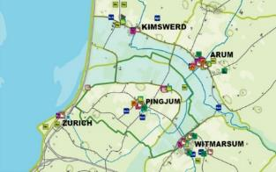
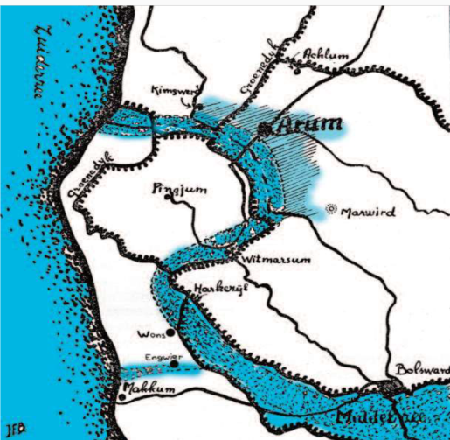
Projecten waar we aan werken
Ontwikkeling Marneslenk – Gouden Land
Door Menno Simons expositie in contact met projecten in de buurdorpen.
Gemeente en Provincie: cluster de projecten in het Marneslenk gebied. Samenwerking 5 Marneslenk dorpen in kernteam.

Slide 5
Projecten waar we aan werken
Ontwikkeling Marneslenk – Goudenland
Doel:
Vergroten kennis over het gebied voor bewoners en bezoekers.
Ontwikkeling (internationaal)kwaliteitstoerisme in het gebied. Verdiepingsmogelijkheden bieden voor bezoekers van de Afsluitdijk (Beleefcentrum).
Ontwikkelen van een duurzaam kwalitatief landschap en versterken van de beleving van het landschap.

Slide 6
Projecten waar we aan werken
Ontwikkeling Marneslenk – Gouden Land
Thema’s
Bezinning (oa Menno Simons Expositie)
Routes
Landschap en duurzaamheid
MarneArt
Eerste subsidie 10000€ van SWF en Friesland voor uitwerken van een masterplan

Slide 7
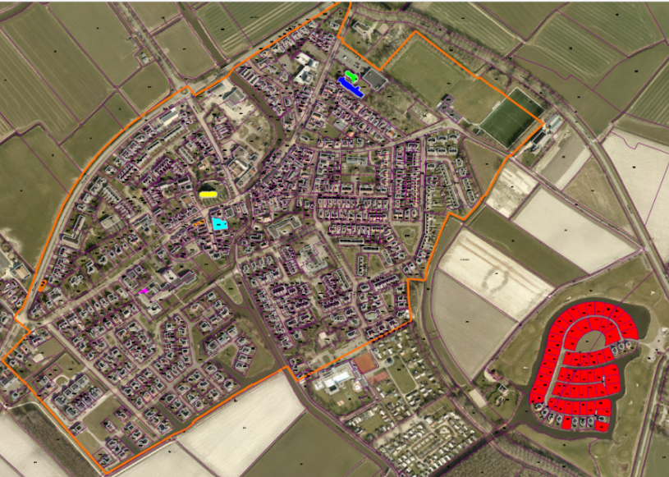
Projecten waar we aan werken
Dorpsvisie – Ontwikkeling Witmarsum
Kunnen we de verschillende plannen die er leven ondersteunen vanuit de dorpsvisie.
Samenwerking met de gemeente.
Bijeenkomst met betrokkenen van gezichtsbepalende locaties. Roskam, Koepelkerk, Haitsma, Hogenhuis, klooster, It Fliet en vd Zee.
Gesprekken van DBF en monumentenzorg
met betrokkenen.
Ontwikkelen van een visie.
Onderzoeken van de mogelijkheden.

Slide 8
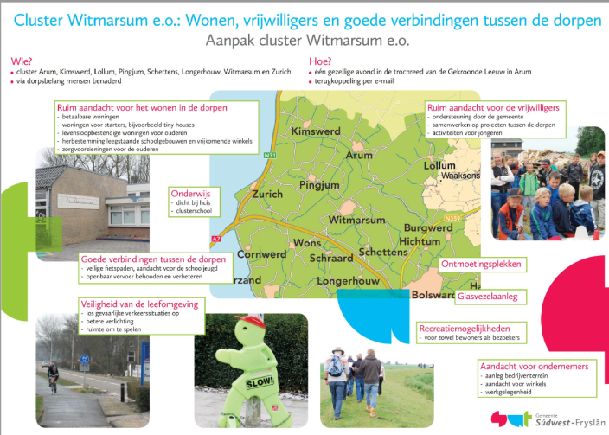
Projecten waar we aan werken
Clusteragenda gemeente.
Presentatie raadsleden 2016.
Arum, Kimswerd, Lollum, Pingjum,
Schettens, Longerhouw, Witmarsum en Zurich.
Gemeente heeft geld vrijgemaakt voor de top7:
Digitale bereikbaarheid
Veilige (fiets)verbindingen schoolgaande jeugd
Ondersteuning aan plaatselijke belangen en initiatieven
Noodzaak van ontmoetingsplaatsen
Ouderenzorg in de kleine kernen
Betaalbare huur- en koopwoningen in de kleine - en middelgrote kernen
Toekomst ondernemers in de kleine - en middelgrote kernen

Slide 9
Projecten waar we aan werken
Verkeersveiligheid Witmarsum
Vorige jaarvergadering 4 situaties besproken door Peter Buter van VVN en feedback uit de zaal.
Aylvaweg - Gysbert Japicsweg – Arumerweg.
Aanbevelingen worden meegenomen bij volgend onderhoud.
Oosterstraat
Afsluiting Menno Simonsstraat geen optie. Situatie opnieuw bekijken bij onderhoud van de weg.
Kruising Mauritsstraat – Menno Simonsstraat.
Bij onderhoud.
Kruising brug Pingjumerstraat en Aylvaweg.
Opdracht gegeven om borden te plaatsen.

Slide 10
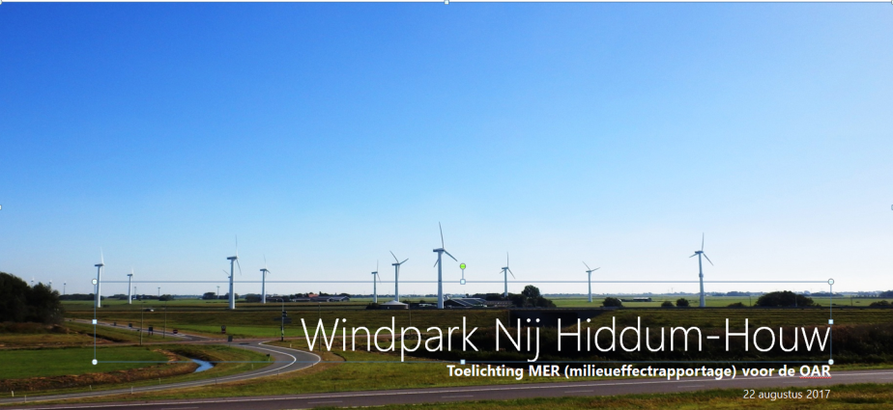
Projecten waar we aan werken
Windmolenpark Hidde-Houw
Er komen 9 molens met een maximale hoogte van 200m.
Provincie besluit 27 juni.
DB is uit omgevingsadviescommissie gestapt.
  Mochten de achterban niet betrekken bij de besluitvorming.
  Geen echte keuzes en keuzes heel ruim omschreven.
  Geen rol voor DB in de informatievoorziening, moeten de initiatiefnemers zelf doen.
  Informatie gegeven zodat ieder zijn
  eigen zienswijze kon indienen.

Slide 11
Dorpsvisie Welzijn(leefbaarheid) en Zorg

Slide 12
Dorpsvisie Woonomgeving en wonen

Slide 13
Dorpsvisie Verkeer en bereikbaarheid

Slide 14
Dorpsvisie Verkeer en bereikbaarheid

Slide 15
Dorpsvisie Werkgelegenheid, recreatie en toerisme

Slide 16
Voorzieningen, diensten en onderwijs

Slide 17
Jeugd en ouderen

Slide 18
Sport, ontspanning en vrijwilligers

Slide 19
Organiseren van Waardevolle evenementen
Het Witmarsum OntspanningsKommittee (WOK) en DB organiseerden:
Koningsdag
11 november
Sinterklaasfeest ( nieuwe opzet voor 2018)
Dodenherdenking op 4 mei (geluid)
Gedenken van overleden dorpsgenoten

Slide 20
Dorpsbelang ondersteunt vele initiatieven
Sportdorp Wytmarsum
WOK
W2018
Himmeldei
Oars as oars
Zwembad
Speeltuinen
Koepel
Koepelverlichting

